Slide 1
DE AARDE & ONS ZONNESTELSEL
Drempel 4
Big History
2020

Slide 2
INHOUD
De zon
Planeten
De maan
De Aarde
Notes:
Als eertse gaan we het hebben pver het zonnestelsel, hierbij horen een aantal onderwerpen. Namelijk de Zon, verschillende planeten en manen en natuurlijk onze eigen aarde.

Slide 3
ZONNESTELSEL
De zon en de groep planeten die daar om heen draaien, inclusief manen, kometen, asteroïden en eventuele andere planetaire objecten.
Notes:
Als eerste wil ik kijken naar wat ons zonnestelsel nou eigenlijk inhoud. Om het zo kort mogelijk te beschrijven zeggen we eigenlijk gewoon dat het De zon en de groep planeten zijn die daar om heen draaien, inclusief manen, kometen, asteroïden en meteorieten.
Een komeet is een klein hemellichaam, voor een belangrijk deel bestaande uit ijs, dat in een langgerekte baan om de zon beweegt. Als het in de buurt van de zon komt, verdampt een gedeelte en vormt zich vaak een staart.
Een asteroïde is een rotsachtig brokstuk dat in een baan rond de zon vliegt.

Slide 4
DE ZON
De Zon is 110 keer groter dan de Aarde en heeft een temperatuur van zo'n 6000 graden.
Notes:
De zon is een enorme bol van superheet (6000) en helder gas. Ze heeft een doorsnede van 1.4 miljoen kilometer, de aarde past er wel 1.300.000 keer in. Dat is dus 110 keer zo groot! De zon ontstond net als alle andere sterren uit samentrekkend materiaal in een grote wolk van gas en stof, voornamelijk waterstof en helium. Tientallen sterren die tegelijk met de zon zijn ontstaan, bevinden zich nog steeds binnen een afstand van een paar honderd lichtjaar van de zon.

Slide 5
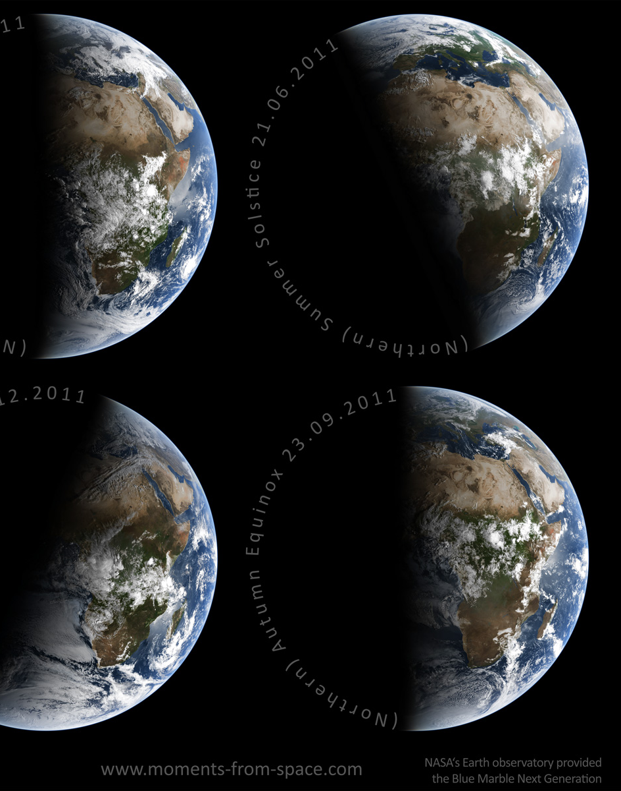
SEIZOENEN
De aarde draait om de zon in een ellips terwijl hij zelf scheef staat.
Notes:
De as van de aarde is een denkbeeldige lijn die van de zuid pool van de aarde door het middelpunt naar de noordpool loopt. De aardas staat ten opzichte van de zon een beetje schuin. Zo'n 23« graad. Dat is erg belangrijk, want hierdoor ontstaan de seizoenen. Als het op het noordelijk halfrond zomer is staat de noord pool naar de zon gekeerd. De zon gaat op de noordpool niet onder. Dus zelfs midden in de nacht kunnen we daar de zon boven de horizon zien staan. Dat noemen we dan ook de middernachtzon. Op de zuidpool daarentegen komt de zon dan niet boven de horizon. Daar heerst nu de lange poolnacht. De seizoenen ontstaan dus niet doordat de afstand tussen de aarde en de zon niet altijd hetzelfde is. Bovendien staat de aarde juist het dichtst bij de zon als het bij ons (dus op het noordelijk halfrond) winter is.
Gemiddeld bedraagt de afstand van de aarde tot de zon 149,6 miljoen kilometer. Deze afstand wordt een astronomische eenheid genoemd. Vaak wordt die afgerond naar 150 miljoen kilometer. Het punt in de aardbaan waar de afstand tot de zon het kleinst is heet het perihelium (peri is grieks voor dichtbij en helios voor zon). De afstand bedraagt dan 147,1 miljoen kilometer. Het punt in de aardbaan waar de afstand tot de zon het grootst is noemen we aphelium (apo is grieks voor veraf). De grootste afstand van de aarde tot de zon bedraagt 152,1 miljoen kilometer. In december staat de aarde dus 5 miljoen kilometer dichterbij de zon dan in de zomer. Maar zoals verteld heeft dit niets te maken met de seizoenen.

Slide 6
PLANETEN
Mercurius
Venus
Aarde
Mars
Jupiter
Saturnus
Uranus
Neptunus
Notes:
Mercurius is de dichtst bij de zon staande en tevens kleinste planeet in ons zonnestelsel. De planeet is vernoemd naar de Romeinse god Mercurius vanwege de snelle omloop om de zon. Net als de Aarde is het een terrestrische planeet met een vast oppervlak dat veel overeenkomsten vertoont met dat van de Maan. Venus is vanaf de zon gezien de tweede planeet van ons zonnestelsel. De planeet is vernoemd naar Venus, de Romeinse godin van de liefde. Vanaf Aarde gezien is Venus op de zon en de maan na het helderste object aan de hemel. Mars is vanaf de zon geteld de vierde planeet van ons zonnestelsel, om de zon draaiend in een baan tussen die van de Aarde en die van Jupiter. De planeet is kleiner dan de Aarde en met een magnitude van -2,9 minder helder dan Venus en meestal minder helder dan Jupiter. Jupiter is vanaf de zon berekend de vijfde en tevens grootste planeet van ons zonnestelsel. Net als Saturnus is Jupiter een gasreus, hij beschikt dus niet over een vast oppervlak. Zoals de aardse planeten terrestrische planeten genoemd worden, worden gasreuzen ook wel Joviaanse planeten genoemd. Saturnus is van de zon af gerekend de zesde planeet in ons zonnestelsel en op Jupiter na de grootste. Beide zijn gasreuzen en zogenaamde 'buitenplaneten'. Saturnus is vernoemd naar de Romeinse god van de landbouw, Saturnus. Saturnus is vanaf de aarde met het blote oog zichtbaar en al sinds de prehistorie bekend. Uranus is de op twee na grootste en vanaf de Zon gezien de zevende planeet van ons zonnestelsel. Deze ijsreus is vernoemd naar de Griekse god Uranus, ook wel Ouranos, de personificatie van de hemel, uit de Griekse mythologie. Neptunus is vanaf de Zon gezien de achtste en verst van de Zon verwijderde planeet van ons zonnestelsel. De planeet is vernoemd naar de Romeinse god van de zee. Pluto ☹

Slide 7
Notes:
Planeten op volgorde vanaf zon MVAMJSUN
Waar zou pluto horen? En waarom is pluto niet toegevoegd in het Plaatje?

Slide 8
DE MAAN
Ons zonnestelsel heeft zo'n 200 verschillende manen, deze draaien allemaal om verschillende planeten.
Notes:
Iedereen kent onze maan wel, maar wist je dat in ons zonnestelsel er meer dan 200 manen aanwezig zijn? Deze behorden allemaal tot andere planeten, saturnus heeft op dit moment 82 ontdekte manen en Jupiter 79.

Slide 9
Notes:
Hier een paar voorbeelden van de manen, herkennen jullie er een? Geef wat uitleg over welke maan bij welke planet hoort en dat mane vaak klein zijn in vergelijking met de aarde

Slide 10
DE MAANCYCLUS
Lunatie is de wisseling van de schijngestalten van de maan in +/- 29,5 dagen.
Notes:
Ook wel de synodische maand genoemd: de tijd die verloopt tussen twee achtereenvolgende nieuwe manen, te weten 29 dagen, 12 uren, 44 minuten en 2,8 seconden. Onder een schijngestalte van de maan verstaan we de vorm van het verlichte deel van de maan zoals wij die op aarde kunnen waarnemen. Zoals je op bijgaande figuur kunt zien verandert de vorm gedurende de maancyclus van 29 dagen. De schijngestalte ontstaat doordat de zonnestralen niet het gehele, naar de waarnemer op aarde toegekeerde, vlak van het hemellichaam verlichten. Bij nieuwe maan bevindt de maan zich precies tussen de aarde en de zon. Op aarde kun je dus geen maan waarnemen.

Slide 11
DE AARDE
Door onze dampkring en het vloeibare water is onze Aarde leefbaar.
Notes:
De dampkring houdt onze planeet op een comfortabele temperatuur (ongeveer 15 graden). Het laat de warmte van de zon tot op de grond doordringen en verhindert dat de uitgaande warmte in de ruimte ontsnapt.

Slide 12
DE OPDRACHT
Op schaal een model maken van:
1. Ons zonnestelsel met de zon en alle planeten.
Of
2. De aarde met al zijn lagen en atmosfeer.

Slide 13
DE AARDE & ONS ZONNESTELSEL
DREMPEL 4 – BIG HISTORY
2020

Slide 14
INHOUD
De aarde
Geologie
Platentektoniek
Atmosfeer
Notes:
We gaan kijken naar onze aarde, we zoomen hierbij in op de geologie. Deze kijkt naar de platentektoniek en de atmosfeer.

Slide 15
DE AARDE
De planeet waarop wij wonen.
Notes:
De aarde ontstond tegelijk met de zon, ongeveer 4,6 miljard jaar geleden. Hij bestaat uit een vaste binnenkern van ijzer en nikkel en daaromheen een buitenkern die taai vloeibaar is. De daaropvolgende laag is de aardmantel en aan de buitenkant de aardkorst. Hier gaan we later nog beter naar kijken. De aarde draait in 24 uur om zijn as, de aardas, een denkbeeldige lijn door de aarde tussen de Noord- en Zuidpool. Dit is de aardrotatie.

Slide 16
GEOLOGIE
De leer van de aarde, inclusief zijn bouw en geschiedenis.
Notes:
Wetenschap die bestudeert hoe de aarde gevormd is, hoe het binnenste van de aarde eruit ziet, waaruit dit bestaat, hoe de korst gevormd is, welke krachten daarop inwerken, zowel van buitenaf (de exogene krachten) als van binnenuit, (de endogene krachten).

Slide 17
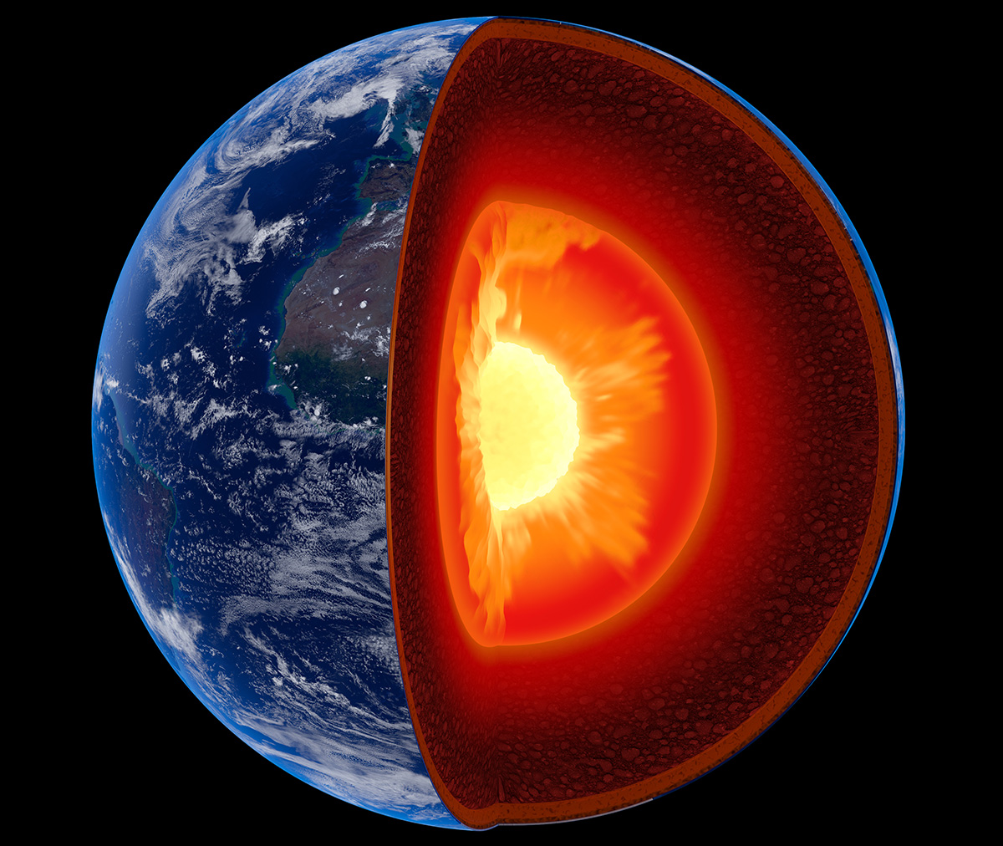
BINNENIN DE AARDE
Binnenkern
Buitenkern
Mantel
Korst
Oceaan
Atmosfeer
Notes:
De binnenkern van de Aarde is een vaste bol met een straal van ongeveer 1220 km in het midden van de Aarde, gelegen op 5110 tot 6370 kilometer diepte. De aardkern bestaat uit een vaste binnen- en een vloeibare buitenkern, die beide in tegenstelling tot de eromheen liggende aardmantel bestaan uit voornamelijk metalen. De aardmantel of kortweg mantel is de laag in de Aarde die direct onder de korst ligt. De mantel begint op enkele tientallen kilometers diepte en is ongeveer 2900 km dik. Ze neemt 83% van het volume van de Aarde in en bevat 67,5 % van haar massa.
De aardkorst is de buitenste laag van de vaste Aarde, en bestaat voornamelijk uit gesteenten als granodioriet, gabbro en basalt. De korst vormt het bovenste deel van de lithosfeer, alle gesteenten en sedimenten die aan het oppervlak liggen behoren tot de korst.

Slide 18
PLATENTEKTONIEK
De aarde bestaat uit 15 tektonische platen die nog steeds van tijd tot tijd verschuiven.
Notes:
Platentektoniek, plaattektoniek of schollentektoniek is de wetenschappelijke theorie die zowel de geografische ligging van continenten, oceanen, gebergten en andere structuren in het aardoppervlak verklaart als de geologische structuren in de aardkorst en de plek waar aardbevingen en vulkanisme voorkomen. De aarde bestaat uit 9 grotere tektonische platen en 6 kleinere. De landen die liggen op randen van deze platen hebben vaak meer kans op aardbevingen en dergelijke doordat ze nog steeds in bewegin. Schuiven onderzeese platen van elkaar af, dan ontstaat er nieuwe oceanische korst. Dit is het geval bij een langgerekte onderzeese vulkanische bergketen in het midden van de Atlantische Oceaan, de Mid-Atlantische Rug. Schuiven platen tegen elkaar, dan kunnen gebergtes ontstaan. Bij het botsen van platen in India tegen Azië is het hoogste gebergte ter wereld ontstaan, de Himalaya, met toppen van meer dan 8000 meter hoogte. zijn.

Slide 19
Notes:
Benoemen platen

Slide 20
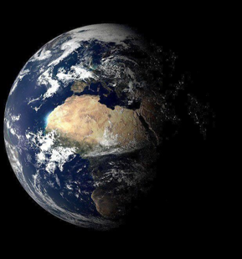
ATMOSFEER
Troposfeer
Stratosfeer
Mesosfeer
Thermosfeer
Exosfeer
E
M
T
Th
S
Notes:
De onderste laag van de dampkring is de troposfeer. De troposfeer is veruit de belangrijkste laag. Vier vijfde gedeelte (dat is 80%) van alle lucht bevindt zich in de troposfeer. Dat komt door de aantrekkingskracht van de aarde. Die trekt de luchtdeeltjes zoveel mogelijk naar beneden. Als er minder lucht in de troposfeer zou zijn, konden we geen adem meer halen. Bergbeklimmers komen soms op bergtoppen van meer dan vijf kilometer hoog. Zelfs daar is al te weinig lucht om normaal adem te kunnen halen. Alleen met speciale apparaten kan dat nog. Er is nóg een reden waarom de troposfeer zo belangrijk is. Alle weersverschijnselen vinden plaats in deze laag. Regen, wind, bewolking, alles vind je in de troposfeer. De lucht is er dan ook niet rustig. Dat kun je goed merken wanneer je 's avonds naar de sterren kijkt. De sterren fonkelen. Dat komt door de beweging van de lucht in de troposfeer. Toch is deze laag helemaal niet zo dik. Iets meer dan tien kilometer.
In de stratosfeer is de lucht al behoorlijk ijl. Toch kan het er nog stevig waaien! In de onderste helft van de stratosfeer komen vaak zeer snelle windbanen voor. Ze worden wel eens straalstromen of jetstreams genoemd. Wat hoger in de stratosfeer wordt de lucht heel erg rustig.
Je zou het liefst je sterrenwacht hier bouwen. Maar dat gaat nu eenmaal niet. De sterrenkundigen hebben er toch wat op gevonden. Ze hangen hun waarnemingsapparatuur aan een grote ballon. De ballon wordt opgelaten. Hij stijgt tot hoog in de stratosfeer. Daar kunnen zeer goede waar nemingen gedaan worden. Bijvoorbeeld van de zon. Of van andere sterren. De stratosfeer is ook belangrijk voor het leven op aarde. Tussen 25 en 30 kilometer hoogte is er een heel dun laagje met ozon. Ozon is een bepaalde verbinding van zuurstof. Heb je wel eens onder de hoogtezon gezeten? De sterke lucht die je dan ruikt, is de geur van ozon. Als de ozonlaag er niet zou zijn, zou op aarde niets kunnen leven. Dat komt door de ultraviolette straling van de zon. Die is heel schadelijk. Je merkt het al als je een tijdje in de zon ligt. Je wordt dan bruin. Lig je te lang in de zon, dan ga je verbranden. Je huid wordt dan helemaal rood. Dat komt door de ultraviolette straling. Bijna al die straling wordt tegengehouden door de ozonlaag. Stel je eens voor wat er zou gebeuren als die laag er niet was. We zouden dan allemaal binnen de kortste keren verbranden.
In de mesosfeer zijn helemaal geen weersverschijnselen meer. De lucht is er ook erg ijl. De aantrekkingskracht van de aarde trekt alle lucht immers naar het oppervlak. De mesosfeer strekt zich uit tot ongeveer 90 kilometer hoogte. Daar ligt de overgangslaag tussen de mesosfeer en de thermosfeer. Die overgangslaag heet de mesopauze.
De thermosfeer is een vrij dikke laag. Toch is er maar erg weinig lucht in deze laag. De dampkring van de aarde wordt naar boven toe steeds ijler. De mesosfeer en de thermosfeer lijken in sommige opzichten op elkaar. Samen worden deze twee lagen vaak de ionosfeer genoemd. Weet je waarom? In de mesosfeer en de thermosfeer komen veel luchtdeeltjes voor, die een elektrische lading hebben. Zulke deeltjes heten ionen. De geladen deeltjes komen niet overal evenveel voor. Er zijn vier lagen in de ionosfeer waarin veel van deze ionen zitten. Ze worden aangegeven met letters. Zo is er de D-, E-, F1- en F2-laag. Voor de mens zijn deze lagen van geladen deeltjes heel handig. Ze worden gebruikt bij de radio-uitzendingen. Sommige radiogolven worden namelijk door de ionen-laag teruggekaatst. Zo is het mogelijk dat we in Nederland een Engelse zender kunnen ontvangen. De Engelse radiogolven komen helemaal tot in de ionosfeer. Daar worden ze in alle richtingen teruggekaatst. Er gebeurt nog veel meer in de ionosfeer. Alle meteorendie je aan de sterrenhemel ziet, verschijnen in de ionosfeer. Ook het poollicht ontstaat in deze laag. Het poollicht is een heel mooi verschijnsel. Het lijkt, alsof er gordijnen van licht in de lucht hangen. Het poollicht verandert voortdurend van kleur, vorm en helderheid. Vooral in de buurt van de noordpool en de zuidpool kun je het goed zien. Daarom heet het ook poollicht.
De exosfeer is de buitenste laag van de dampkring. Niemand kan precies zeggen tot welke hoogte de exosfeer zich uitstrekt. Langzaam maar zeker neemt de dichtheid van de lucht verder af. Op een hoogte van tweeduizend kilometer vind je praktisch geen lucht meer. Hier en daar nog één enkel deeltje. De dampkring van de aarde gaat over in het luchtledige van de ruimte. De kunstmanen bewegen vaak in de exosfeer. Vaak zelfs er boven. Ze hebben dan geen last meer van de wrijving van de lucht. Enkele van die satellieten worden op een hoogte van tienduizenden kilometers gebracht. Daar is de dampkring al lang opgehouden. Er is helemaal geen lucht meer.
Hoe hoger we in de dampkring van de aarde komen, hoe lager de druk wordt. Dat is niet zo gek. Je weet al, dat de lucht naar boven toe steeds ijler wordt. Als je nu hoog zit, is er veel minder lucht boven je, dan wanneer je laag blijft. En als er minder lucht boven je is, is de druk ook niet zo hoog.

Slide 22
DE OPDRACHT
Op schaal een model maken van:
1. Ons zonnestelsel met de zon en alle planeten.
Of
2. De aarde met al zijn lagen en atmosfeer.

